Slide 1
Науковий гурток
НАУКОВИЙ КЛУБ ФІНАНСИСТІВ
завзято ! наполегливо !! результативно!!!

Slide 2
“НАУКОВИЙ КЛУБ ФІНАНСИСТІВ”
Метою наукового гуртка «Науковий клуб фінансистів» є:
виявлення і залучення обдарованих здобувачів вищої освіти до наукової діяльності;
поглиблене вивчення здобувачів вищої освіти проблематики наукової діяльності в сфері фінансів, банківської справи та страхування;
розширення загального і професійного світогляду в обраній сфері досліджень.

Slide 3
Фінансова наука
+
Soft-skills - навички, необхідні
у 20 столітті
Комунікативні навички
Критичне мислення
Креативність
Співпраця
Допитливість
Ініціативність
Лідерство
Адаптивність
=
Професійний успіх

Slide 4
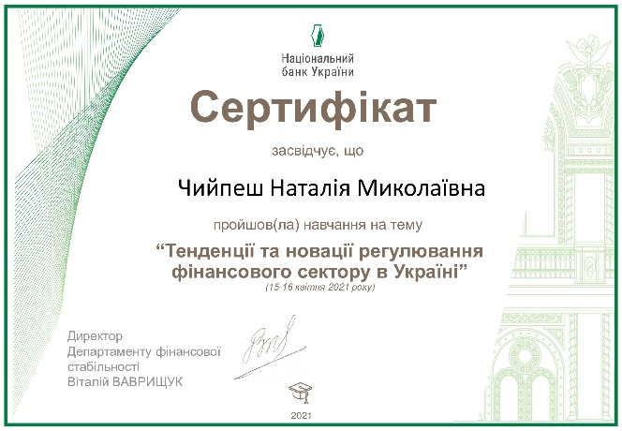
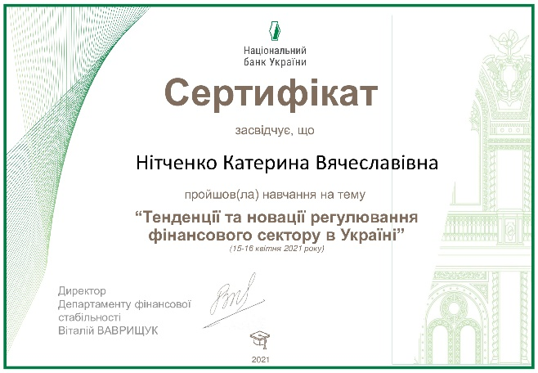
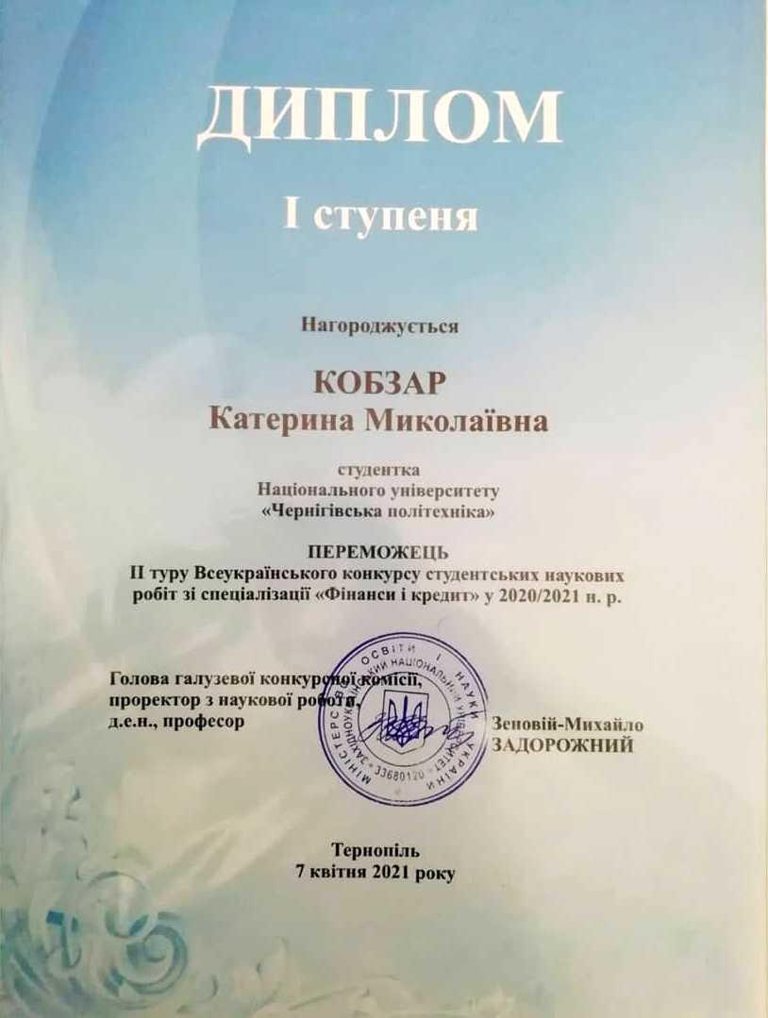
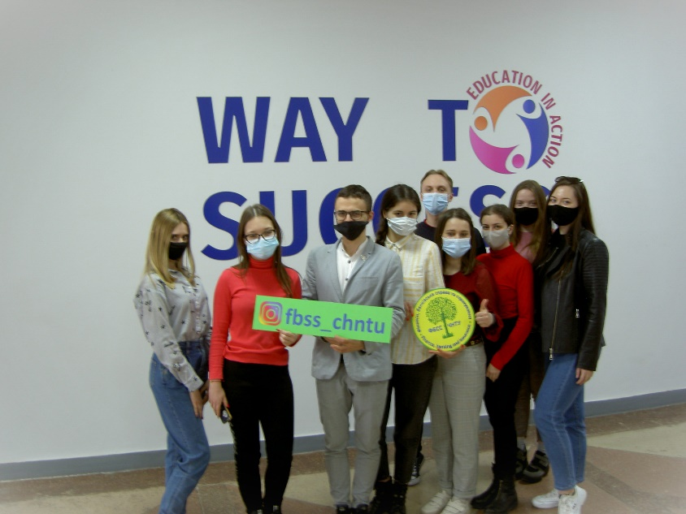
Під керівництвом викладачів кафедри здобувачі вищої освіти приймають участь у наукових конкурсах і науково-практичних семінарах, всеукраїнських освітніх проєктах та воркшопах

Slide 5
Також здобувачі вищої освіти приймають участь у наукових форумах, всеукраїнських і міжнародних наукових конференціях

Slide 6
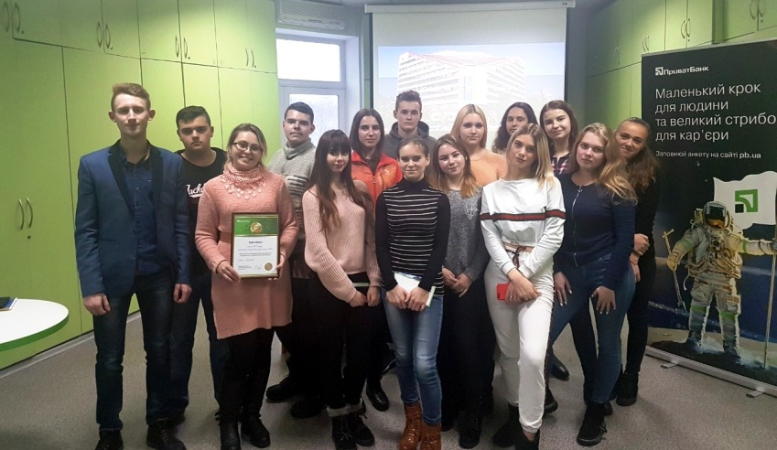
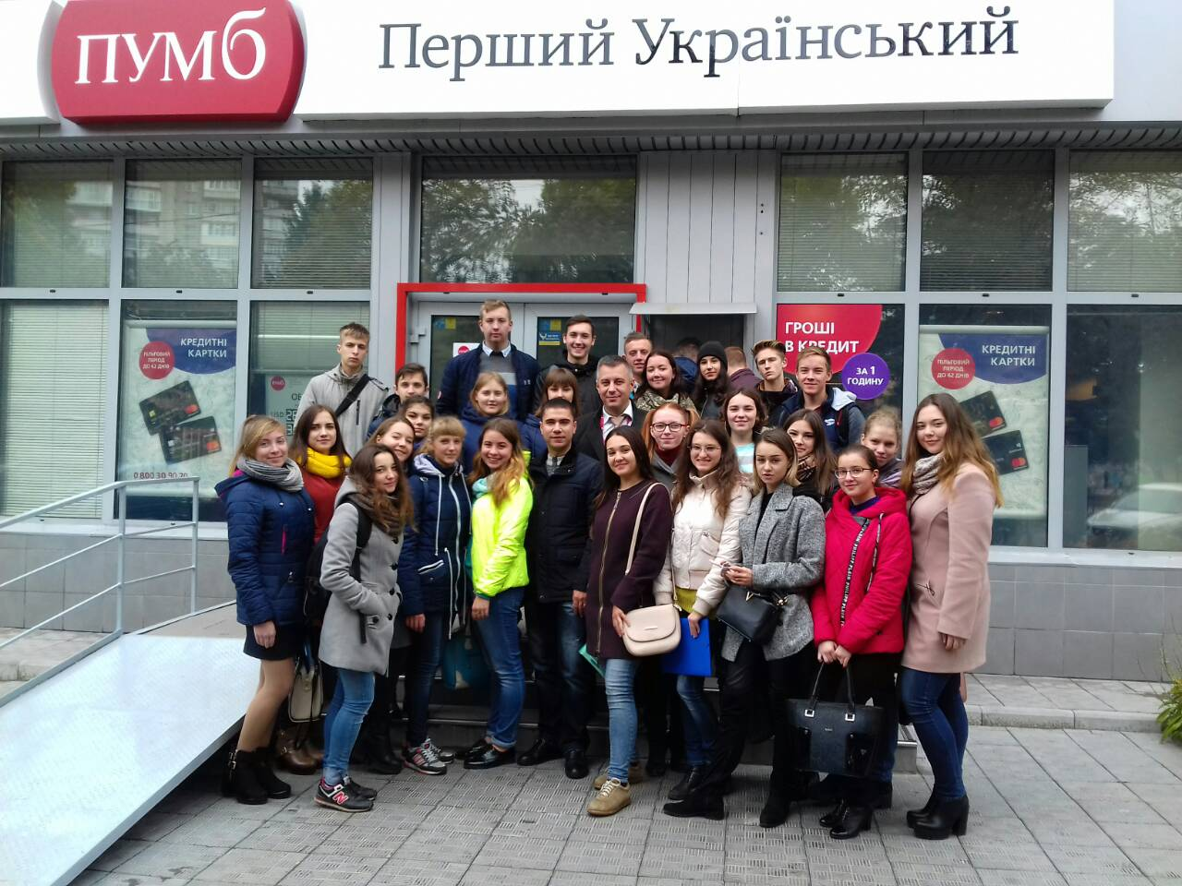
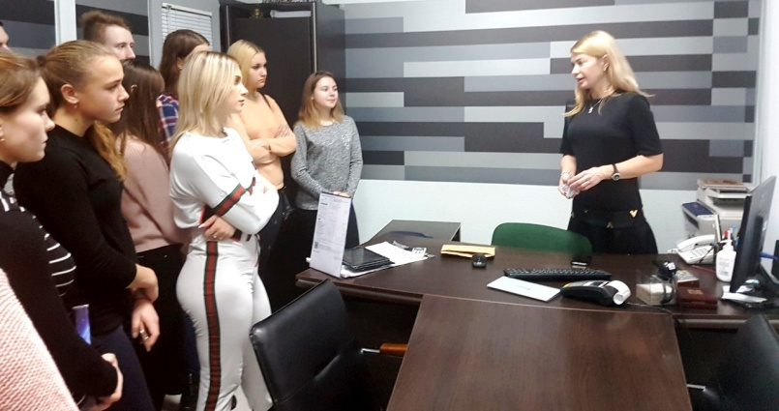
Разом з викладачами кафедри учасники клубу зустрічаються із стейкхолдерами, відвідують з навчально-науковими екскурсіями провідні банківські установи міста

Slide 7
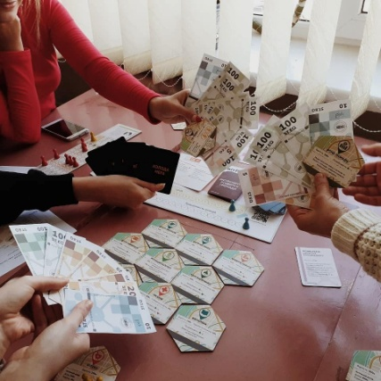
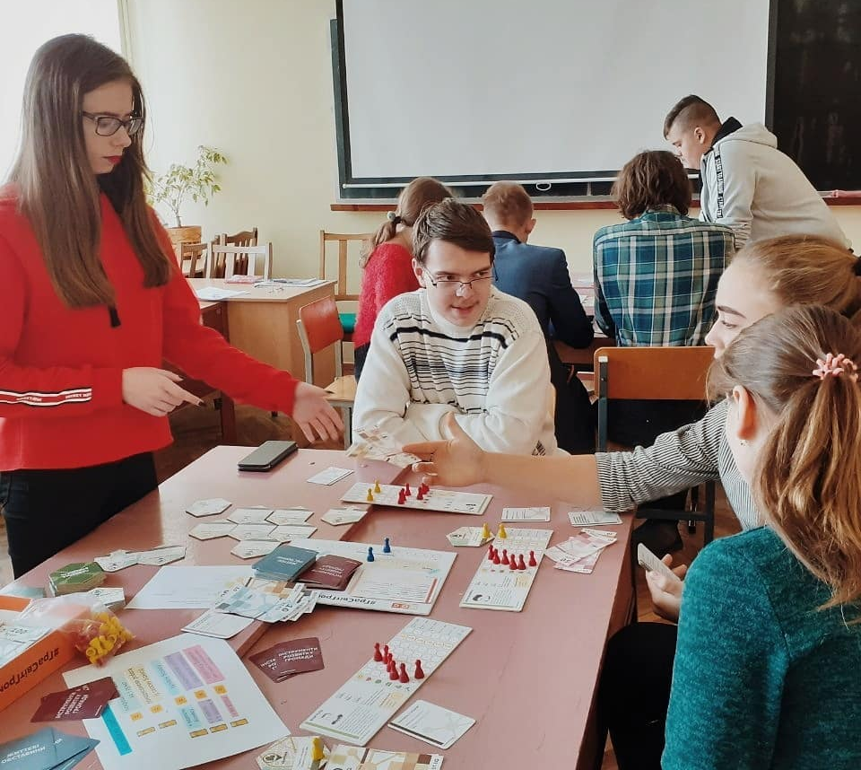
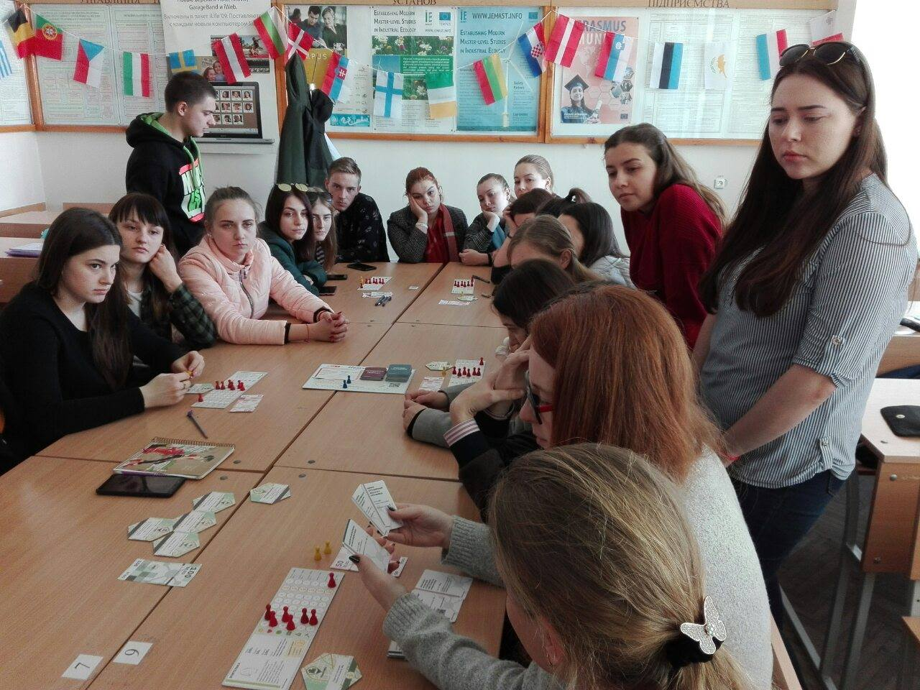
Приймають участь у різних тренінгах, розробці start-up проектів, проведенні бізнес-ігор

Slide 8
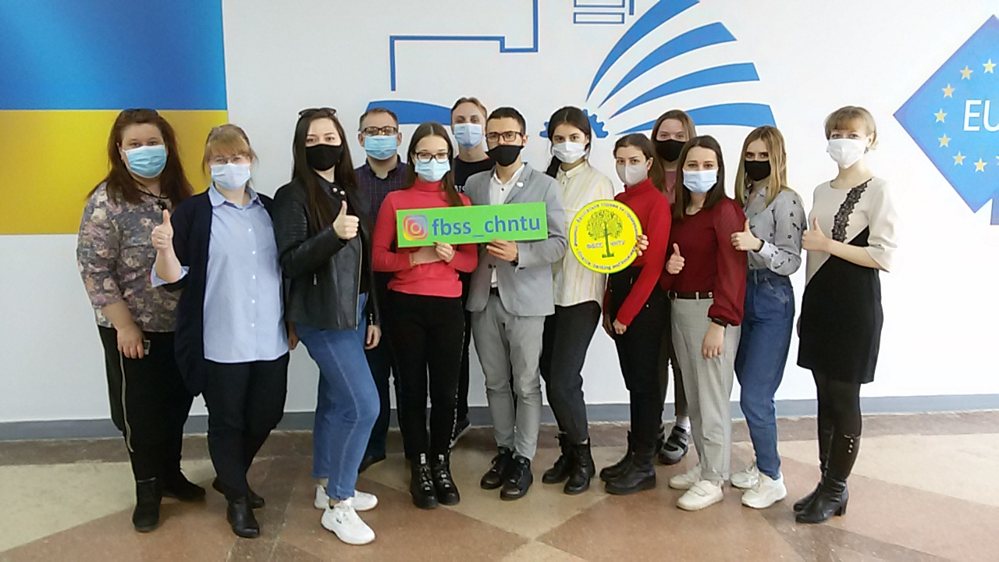
м. Чернігів, вул. Шевченка, 95
(корп. №1), каб. 317, 318
kf_chntu@ukr.net
fbss_chntu
finance.chntu
Запрошуємо усіх бажаючих долучитись до нас!!!
ДЕ НАС
ЗНАЙТИ?
МИ чекаємо саме на ТЕБЕ!

